Slide 1
Использование метода моделирования в обучении грамоте детей старшего дошкольного возраста
Учитель-логопед высшей кв. кат.: Волкова Л.Е.
МДОАУ № 99 «Домовенок» г. Орска
2023 г.

Slide 2
«Хороший, ясный выговор слова,
такой, чтобы каждый из звуков,
составляющих слово,
был слышен,
и чуткое ухо в различении этих звуков – вот главные основания правописания»
К.Д. Ушинский

Slide 3
Задачи подготовительного периода в обучении грамоте
Развитие устной речи с помощью разговоров, бесед, связных высказываний
Составление предложения с данным количеством слов (в два-три слова и более) по картинкам, иллюстрациям
Различение в предложении слов на слух, указывая их количество и последовательность
Подбор и называние слов, отвечающих на вопросы: кто это? что это? что делает? какой? как?
Деление слов на слоги, выделять слогов из слов, определение ударного слога
Выделение звука из слова и слога, опираясь на слуховое восприятие
Обучение старших дошкольников пользоваться моделями (схемами) слов
Различение звуков: гласные и согласные, согласные твердые
и мягкие, звонкие и глухие.

Slide 4
Буквенный период
Знакомство с буквами в определенной последовательности
Овладение чтением и письмом
Цель послебуквенного периода –
сформировать осознанное отношение к языку

Slide 5
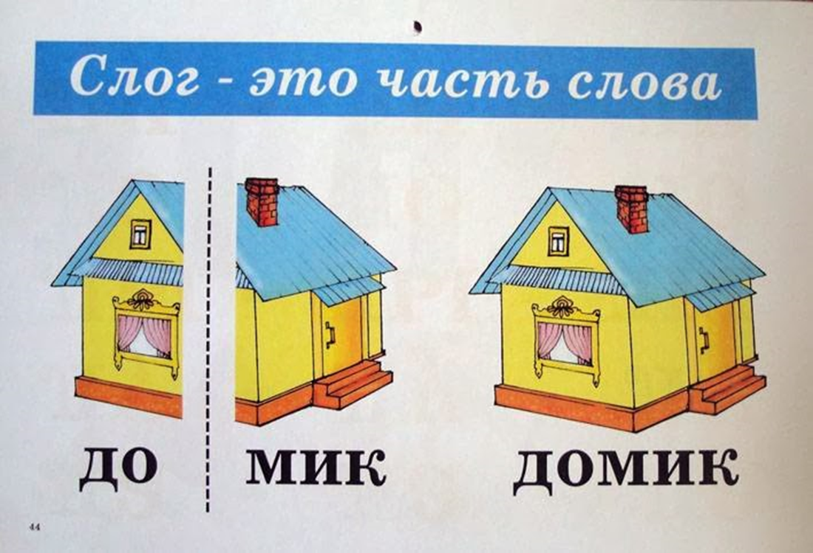

Slide 6
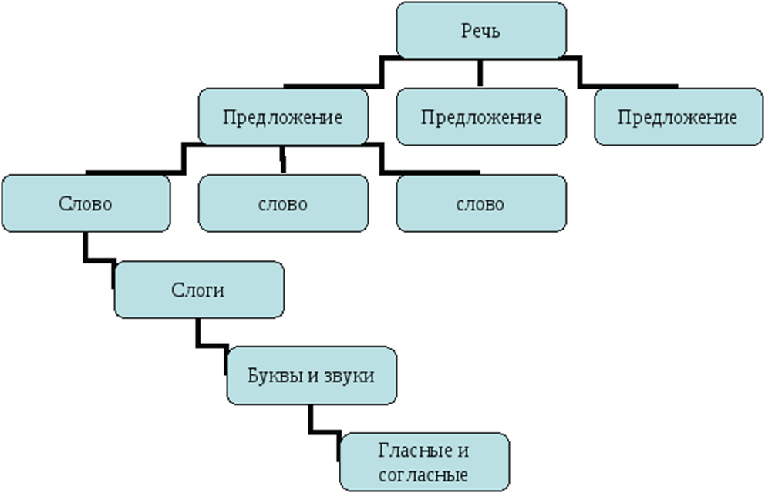

Slide 7
Наглядные модели
Предметные
(физическая конструкция
предмета)
Предметно-схематические
(предметы-заместители,
графические знаки)
Графические
(графики, формулы,
схемы)

Slide 8
Предметно-схематические модели в обучении грамоте
Модель для звукового анализа слов
(Д.Б. Эльконин, Л.Е. Журова)
Звуковые линейки для анализа звуковой структуры слова (Г.А. Тумакова)
Модели «Живые слова», «Живые звуки»

Slide 9
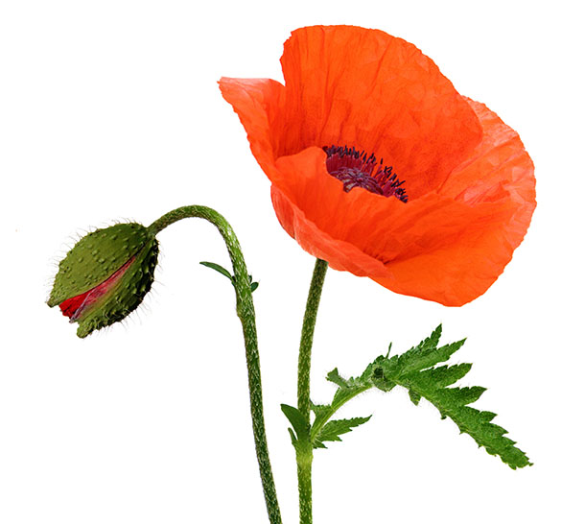
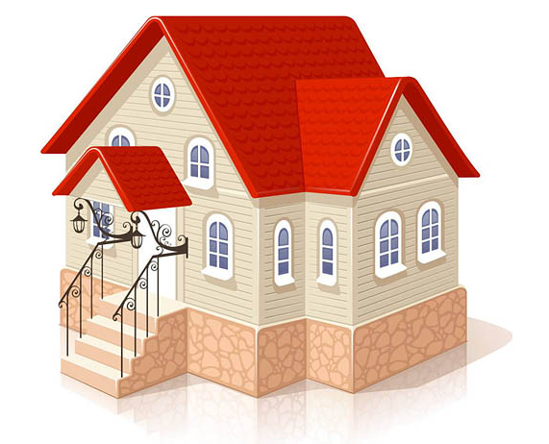

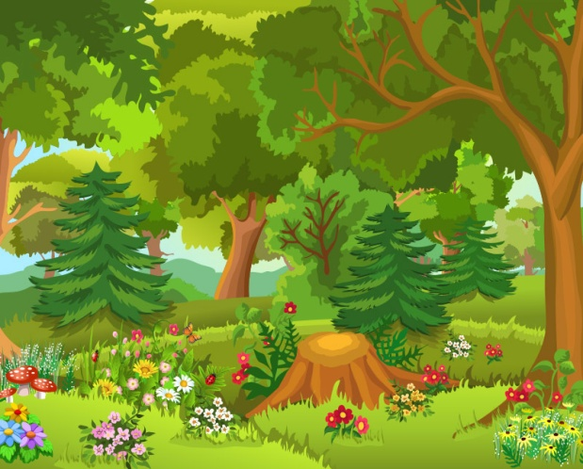

Slide 10
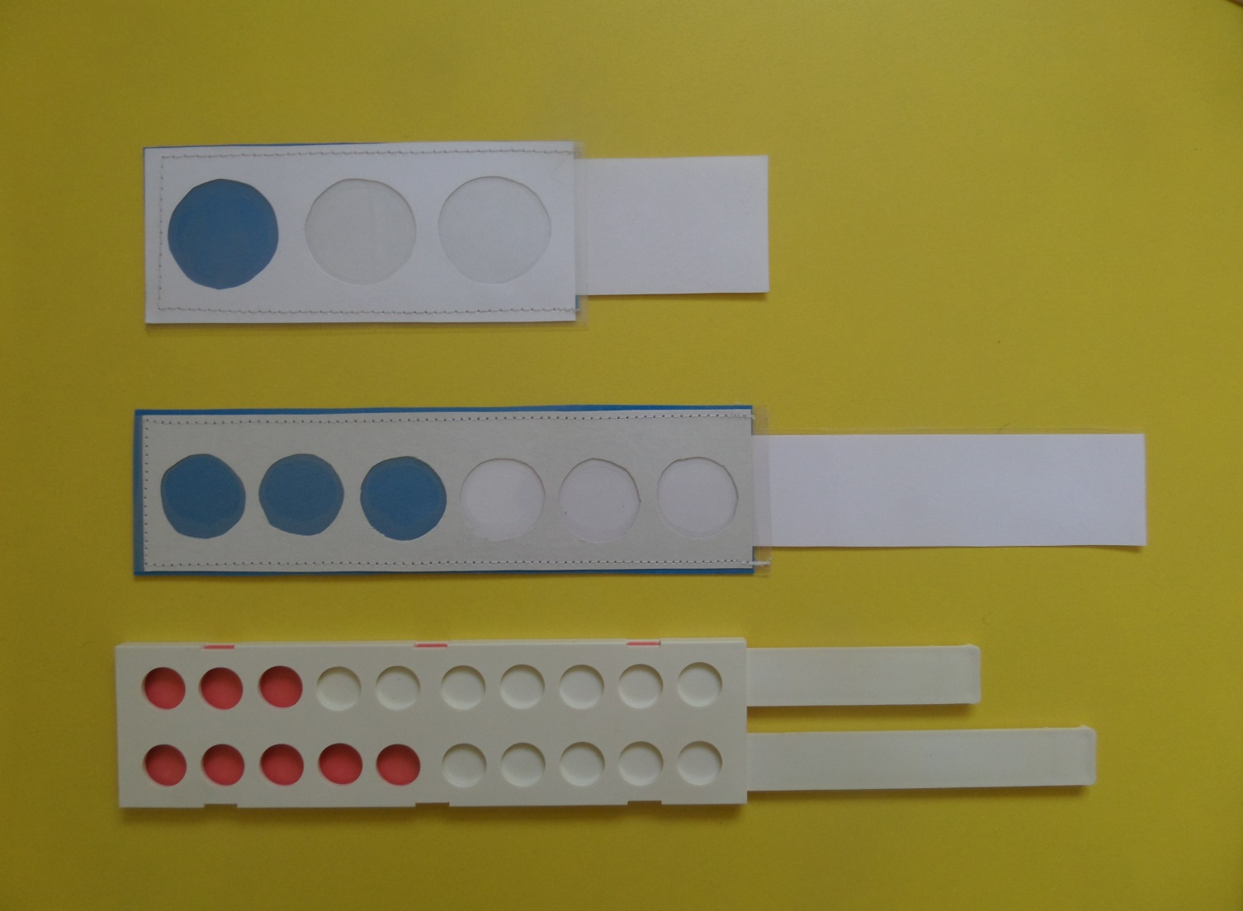
Звуковые линейки

Slide 11
Саша читал книгу.

Slide 12


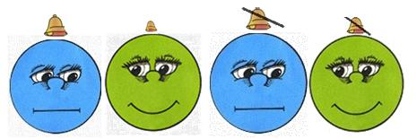
Модели звуков

Slide 13

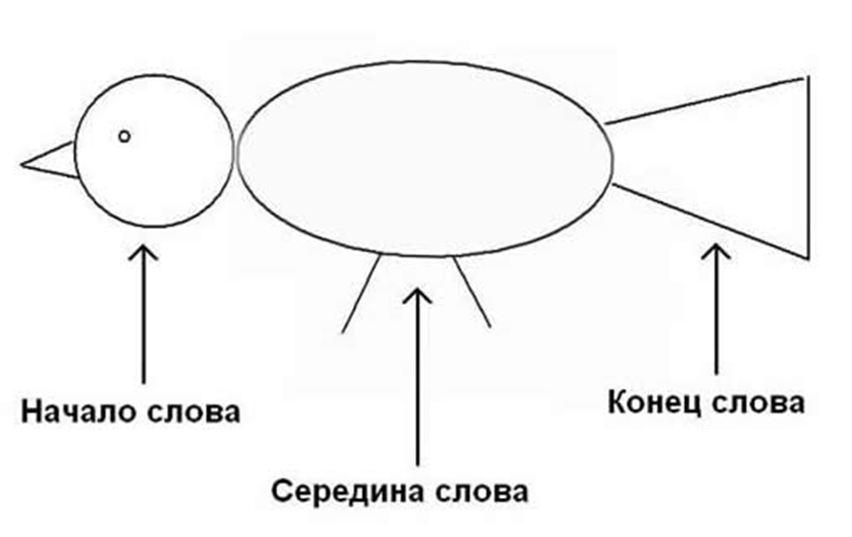

Slide 14


